Slide 1
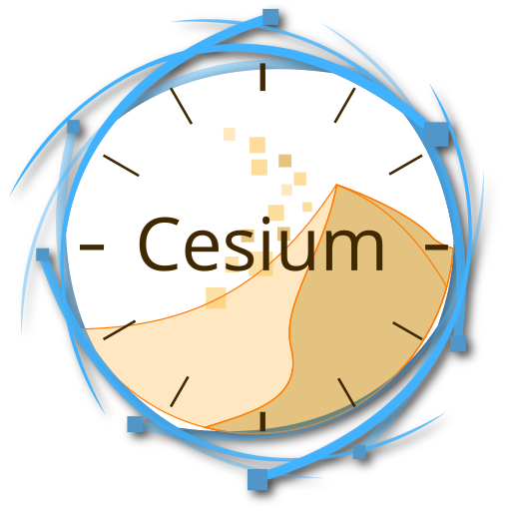
CESIUM
8ème rencontre des monnaies libres
Présentation
Fonctionnalités
Nouveautés
A venir
BENOIT LAVENIER
benoit.lavenier@e-is.pro
1

Slide 2


PRéSENTATION
CESIUM
Application web & mobile
Technologies
Ionic framework
HTML/CSS, JS (Angular JS)
Développeurs
Cédric Moreau - github.com/c-geek
Benoit Lavenier - github.com/blavenie
DiG – github.com/devingfx
Licence GPL v3
2

Slide 3
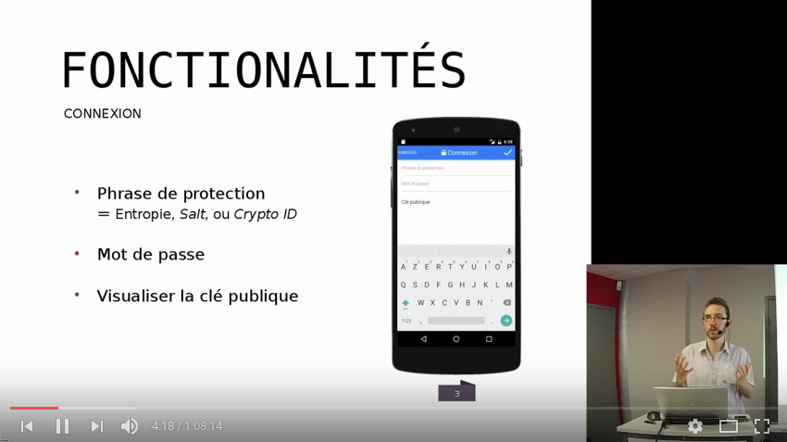
Fonctionalités
cf vidéo (filmée au RML7)
« Développement sous Cesium,
un client web et mobile pour Duniter »
RAPPEL
3

Slide 4
Fonctionalités
Nouveau !
Nouveau Logo (par DiG)
Protocole Duniter v0.4, v0.5
Nouveau packaging (zip, avec JS minifiés et debug)
YunoHost package (par Moul)
4

Slide 5
Fonctionalités
Nouveau !
Monnaie :
  Ajout de paramètres de la monnaie
  Visualisation des nœuds (refonte)
Création de compte :
  Nouveau assistant de création de compte
5

Slide 6
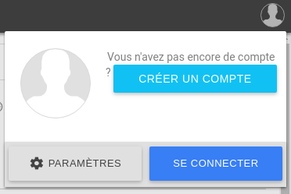
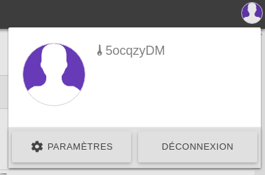
Fonctionalités
Nouveau !
Accès aux paramètres et à la connexion :
...et déconnexion :
6

Slide 7
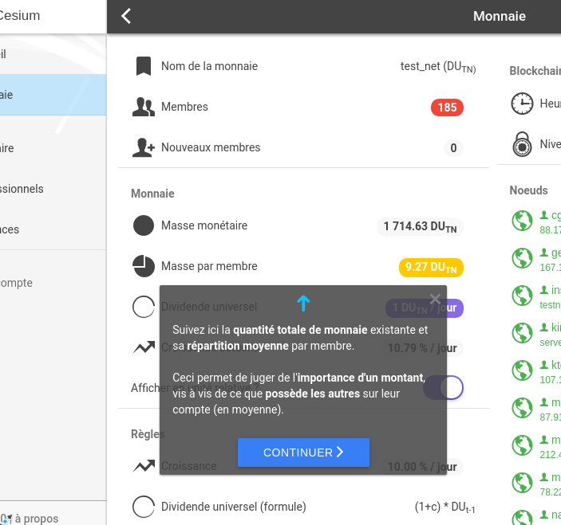
Fonctionalités
Nouveau !
Visite guidée & bulles d’aide contextuelle
7

Slide 8
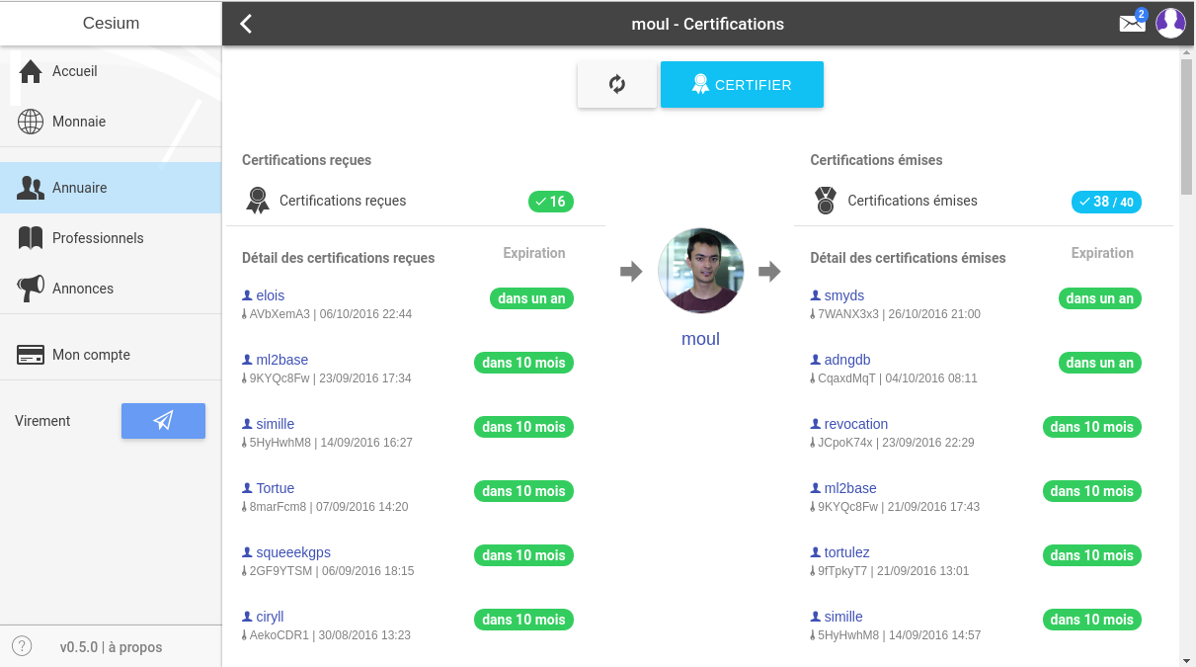
Fonctionalités
Nouveau !
Certification reçues, émises et stock
8

Slide 9
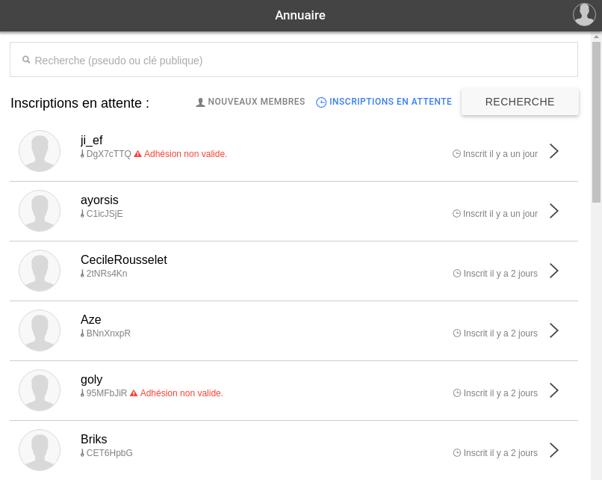
Fonctionalités
Nouveau !
Annuaire : ajout de filtres
  Inscriptions en attente, nouveaux membres
9

Slide 10
Fonctionalités
Nouveau !
Annuaire : ajout de filtres
  Inscriptions en attente, nouveaux membres
10

Slide 11
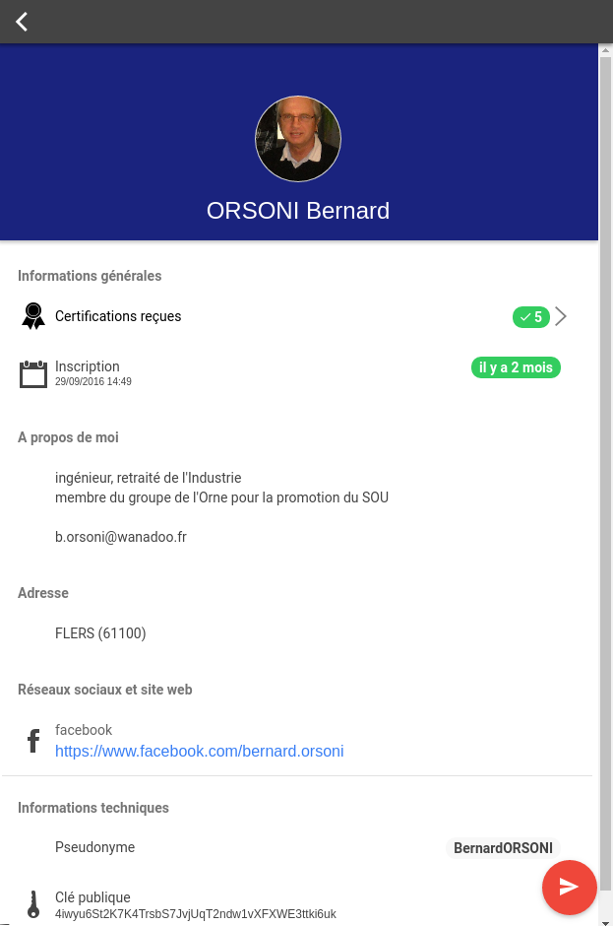
Fonctionalités
CESIUM+
Gestion de profils (avatar, nom, …)
  Objectif : simplifier les demandes de certifications, qui passe actuellement par le forum
  Permettre des recherches par nom, prénom
11

Slide 12
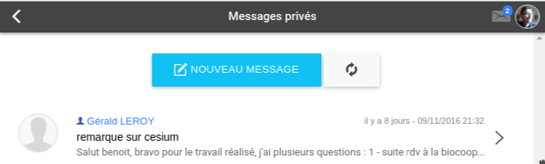
Fonctionalités
CESIUM+
Messages privés
  Confidentialité (chiffrement via NaCL.crypto_open_box)
  Effectuer des demandes de paiement, paiement multi-signatures, demande etc.
Sauvegarde des paramètres (chiffrés)
12

Slide 13
ARCHITECTURE
Patron d’architecture permettant une liaison faible entre les différentes couches.
100 % MVVM (Angular JS)
Data-binding bidirectionnel
Vue
HTML + CSS
Vue-Modèle
JS
(Controller)
JS
(BMA, csWot, csWallet, ...)
Service
Modèle
JS
(Entités)
13

Slide 14
ARCHITECTURE
Accès aux données monétaires :
  via BMA (« Basic Merkle API ») du protocole Duniter
Requêtage massif de la BlockChain :
  Via « ES API » : BC indexée dans ElasticSearch
  Exemple : « Récupérer l’heure + hash d’une série de blocs en une seule fois »
Accès aux données « hors monnaie » (profils, messages privés, sauvegarde des paramètres)
  via « Cesium+ API »
14

Slide 15
A VENIR
découpage en PLUSIEURS parties
  Cesium : un client Duniter minimaliste
    Utilise BMA
  Cesium+ : un client Duniter « enrichi »
    Utilise BMA + ES API + Cesium API
    Gestion d’un profil, messages privés, sauvegarde des paramètres
  ĞChange : une place de marché libre !
    Ğchange API + Cesium API + ES API
    Annonces, annuaire des professionnels
15

Slide 16
A VENIR
FONCTIONNALITéS
Gestion des contacts
  Stockage en local (local storage) ou distant (via Cesium+ API)
Sécurité
  Ré-authentification à chaque paiement/certification
  (évite de stocker la clé privée dans le navigateur)
  ou Code pin pour une ré-authentification plus rapide
  (permet de chiffrer la clé privée et la stocker dans le navigateur)
Révocation
  Pourvoir stocker le document
  Généré lors de la création du compte, ou via « Mon Compte »
16

Slide 17
A VENIR
SOCLE Technique
Gestion multi-noeuds
  Détection des forks
  Envoi des documents à plusieurs nœuds
Optimisation des performances
  Utilisation de l’indexation de la blockchain (ES API)
  Plugin Cordova de crypto (pour téléphone/tablette)
  pour remplacer Nacl-js par libsodium (= lib compilée plus rapide)
Synchronisation P2P
  entre les nœuds ayant l’API Cesium+
17

Slide 18
A VENIR
Des Questions ?
Des propositions ?
18

